Slide 1
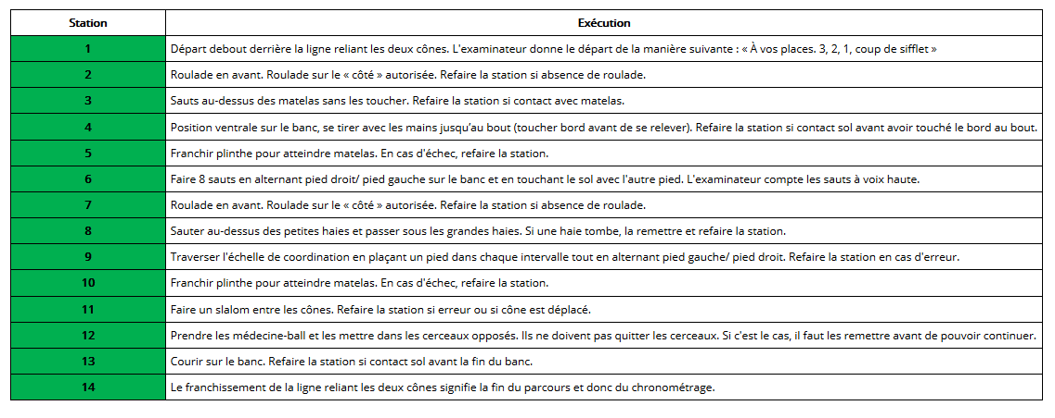
Epreuve sportive

Slide 2
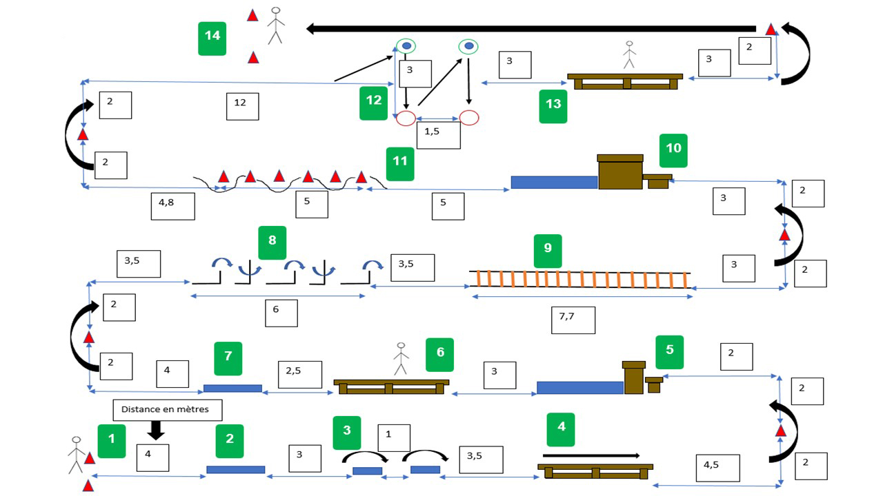
Parcours
Départ

Slide 3
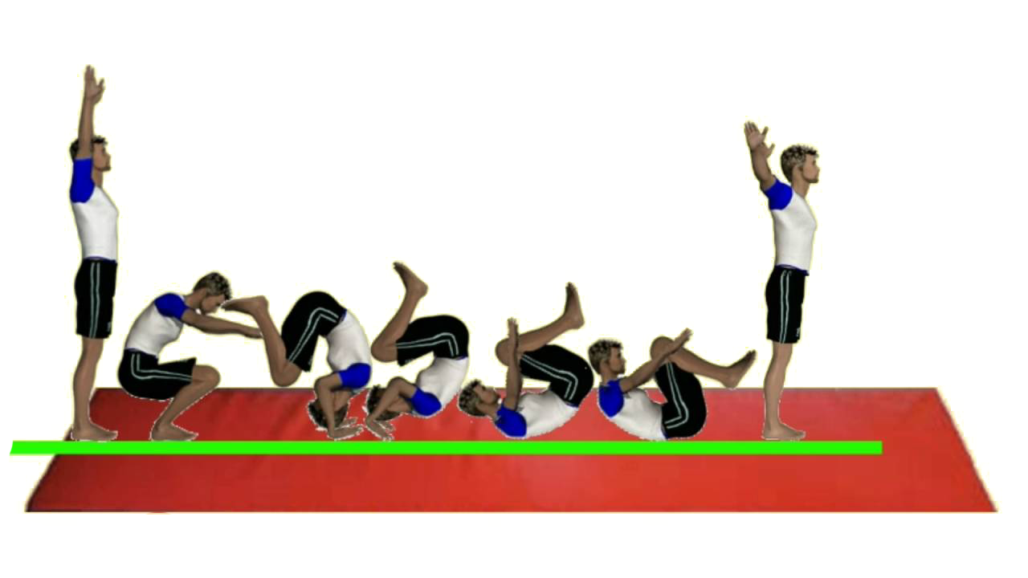
2. Roulade en avant

Slide 4
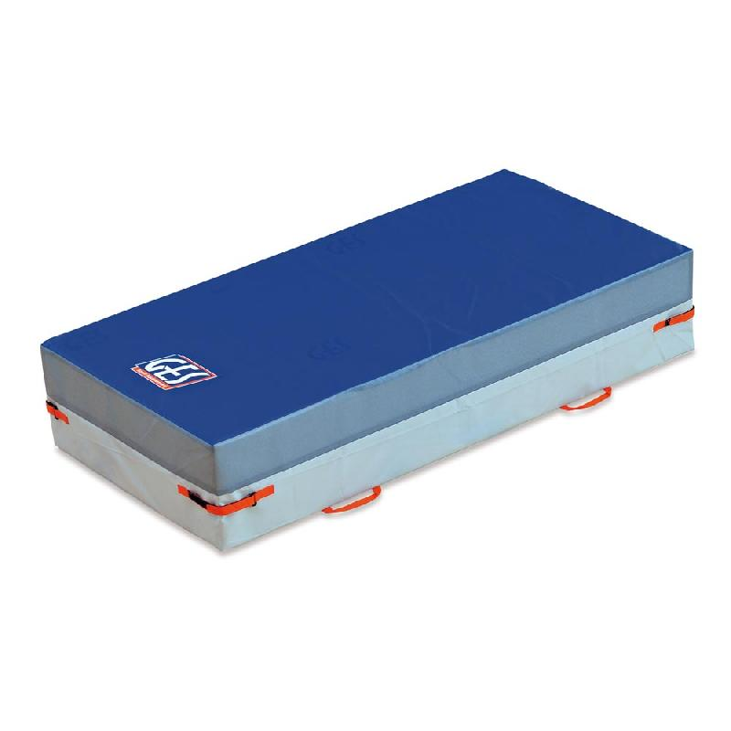
3. Sauts au-dessus des matelas

Slide 5
4. Se tirer sur un banc avec les mains

Slide 6
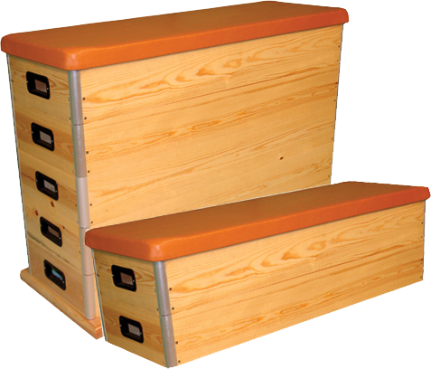
5. Franchir plinthe pour atteindre matelas

Slide 7
6. Faire 8 sauts en alternant pied droit/gauche sur le banc et en touchant le sol avec l’autre pied

Slide 8
7. Roulade en avant

Slide 9
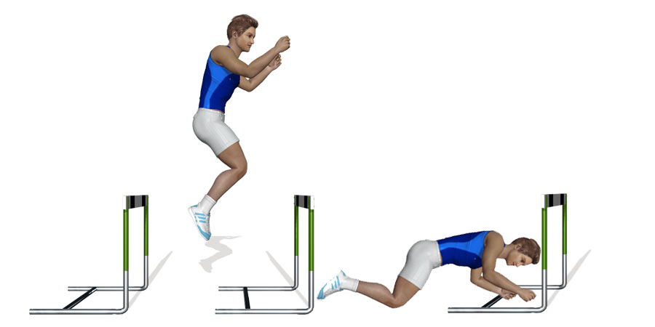
8. Sauter au-dessus de petites haies pour passer sous les grandes haies..

Slide 10
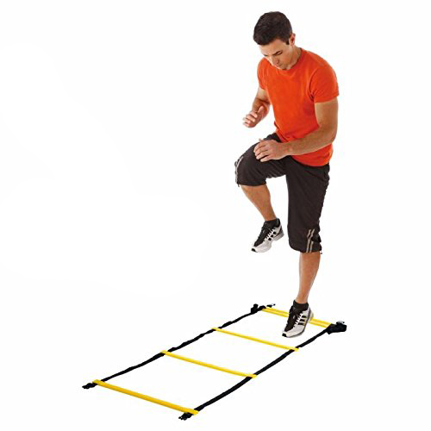
9. Traverser l’échelle de coordination en plaçant un pied dans chaque intervalle tout en alternant pied gauche/droit…

Slide 11
10. Franchir plinthe pour atteindre matelas

Slide 12
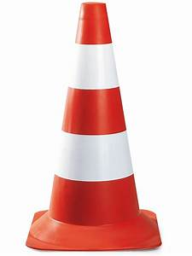
11. Faire un slalom entre les cônes..

Slide 13
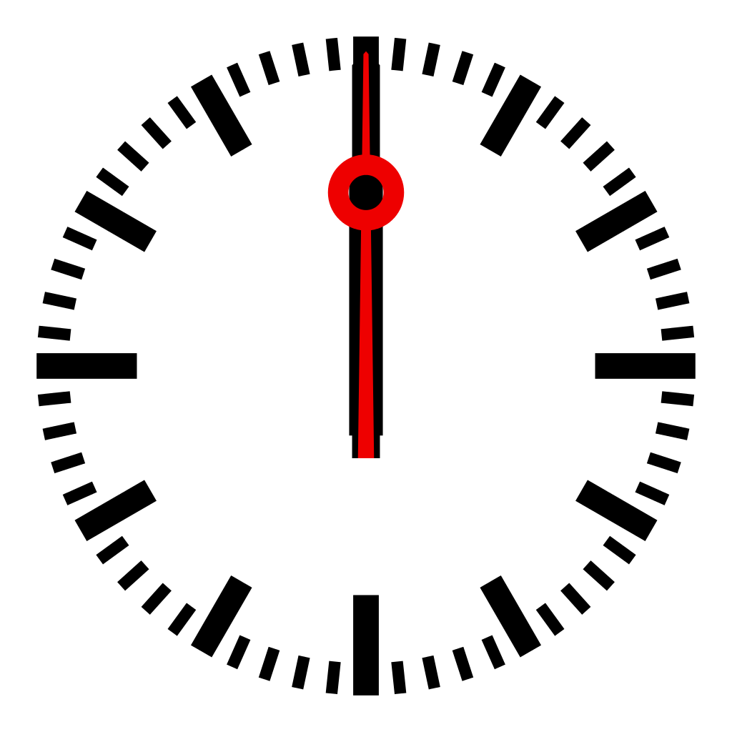
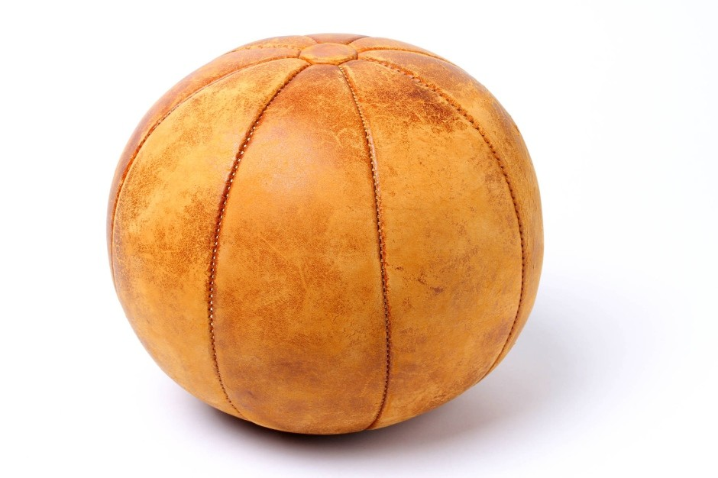
Prendre les médecine-ball et les mettre dans les cerceaux opposés..

Slide 14
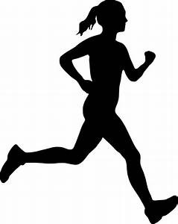
Courir sur le banc sans contact du sol avant la fin du banc..

Slide 15
Le franchissement de la ligne reliant les deux cônes signifie la fin du parcours chronométrée

